Slide 1
비닐을 칼로 찢는 것부터 시작해서, 다 먹고 난 뒤
현타와 후회심과 생각보다 맛있지 않음이 뒤섞여
배달음식 끊어야지 등등의 기분을 포함하는 용어
비닐을 칼로 찢는 것부터 시작해서,
다 먹고 난 뒤 현타와 후회심과 생각보다 맛있지 않음이 뒤섞여
배달음식 끊어야지 등등의 기분을 포함하는 용어
배민 맛 ＇

Slide 2
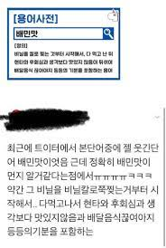

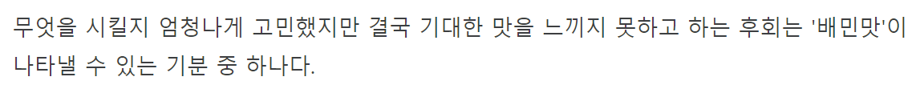
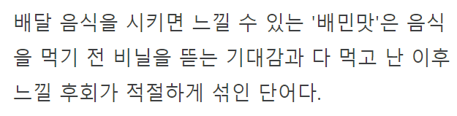
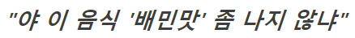


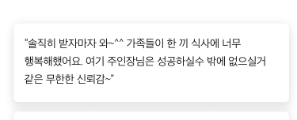
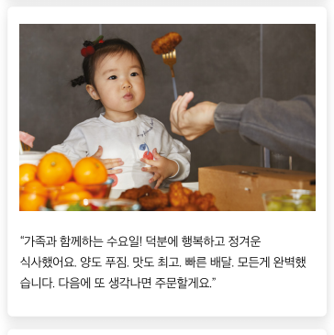
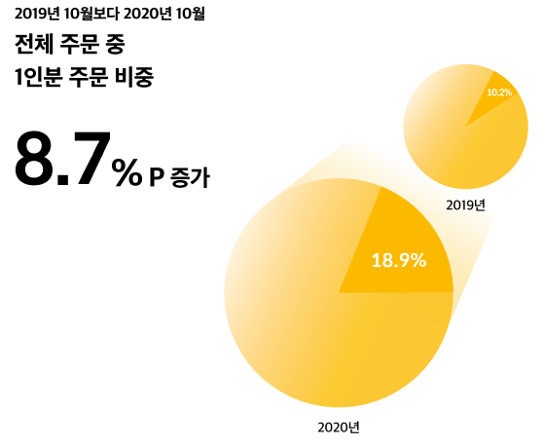
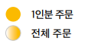
요즘 10대들은 배달음식 먹고
미친 듯이 후회할 때
“배민맛 난다＂고 합니다.
“요즘 10대들은 배달음식을 먹고 미친 듯이 후회할 때 ‘배민맛 난다＇고 합니다. ”
(배민맛과 불편함의 연결고리)
“요즘 10대들은 배달음식을 먹고 미친 듯이 후회할 때 ‘배민맛 난다＇고 합니다. ”
01
곧,
불편함의 연장선
무엇을 시킬지 엄청난 시간을 들여 고민했지만 결국 기대한 맛을 느끼지 못하고 하는 후회는 ‘배민맛’이 나타낼 수 있는 기분 중 하나입니다.
배민 맛 ＇
“야 이음식 ‘배민맛’ 좀 나지 않냐”
요즘 10대들은 배달음식 먹고
미친 듯이 후회할 때 “배민맛 난다”고 한다.
‘배민맛’의 핵심요소가 있다.
바로 혼자 먹을 때
처절히 느낄 수 있다는 것이다.
[ 배민 맛 ; 배달의 민족 + 맛 ]
비닐을 칼로 찢는 것부터 시작해서,
다 먹고 난 뒤 현타와 후회심과 생각보다
맛있지 않음이 뒤섞여 ‘배달음식 끊어야 겠다.＇ 등등의 기분을 포함하는 용어

Slide 3
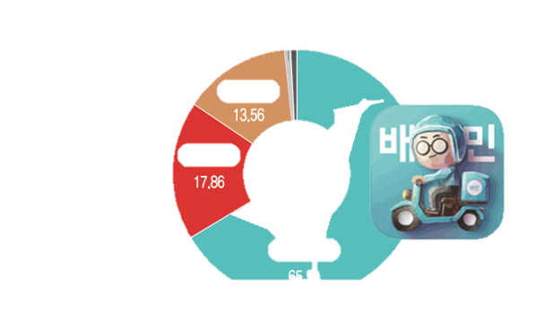
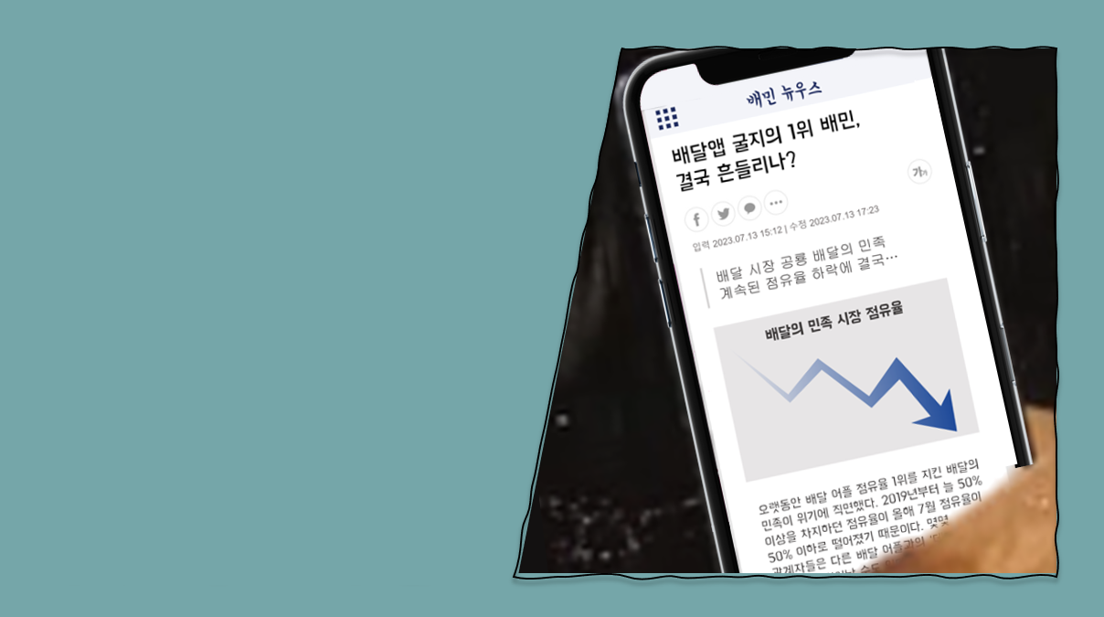
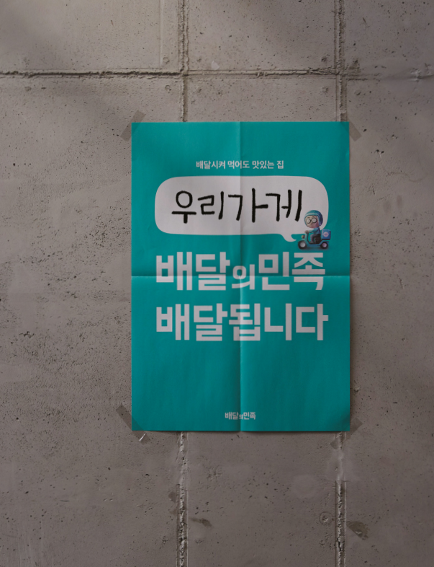
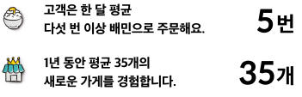
첫째는 배민은 배달의 ‘고유 명사’처럼 보편화 되어 ‘배달 선택’의 불편함이 유독 더 크게 대표된다는 거야.
이런 경쟁속에서
왜 유독 배민에게 더 불평할까?
고유 명사 잖아!!!
유독
배민
02
왜 유독 배민에게
더 불평하는 걸까요?
배달이라 쓰고
배민이라 읽는다
배달앱 내에서 배민은 꾸준하게 점유율 1위를 지키고 있습니다.
벌써, 2011년에서 부터 횟수로만 10년이죠.
10년 동안 최고를 유지한다는 것은 그 기업이 곧 기준이 된다는
말이기도 합니다.‘단건배달’, ‘퀵커머스’플랫폼들 간의
총성 없는 전쟁속에서 어떤 방식이 정답인지는 아무도 모르지만 처음과 끝에는 항상 배민이 있습니다.
이로써,
우리는 배달이라 쓰고 배민이라 읽습니다.
주요 배달앱
시장 점유율
65.99%
65.99 %
2021년 1월 기준

Slide 4
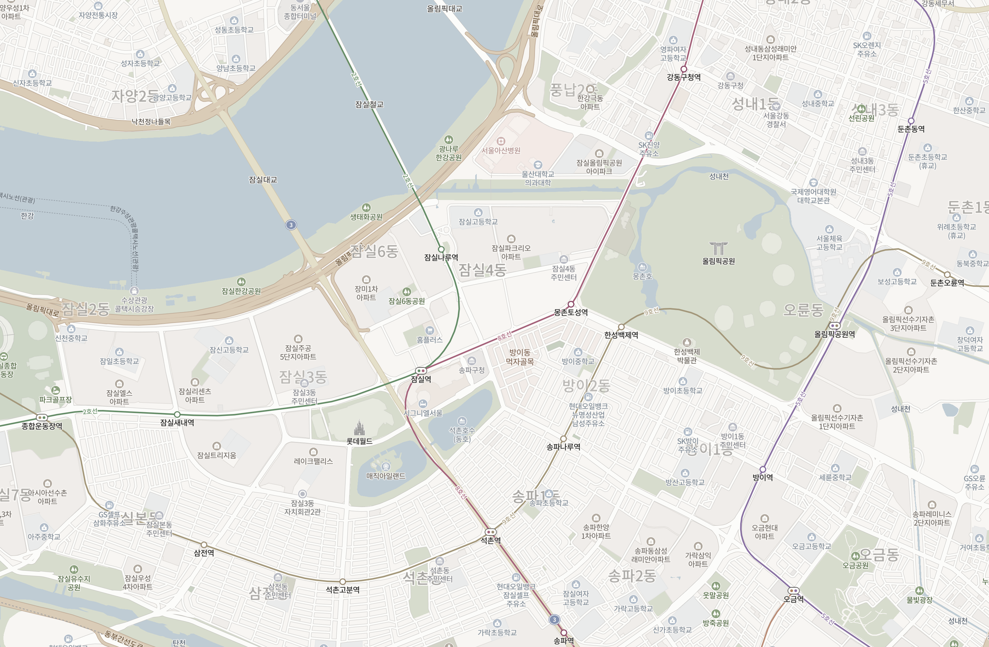
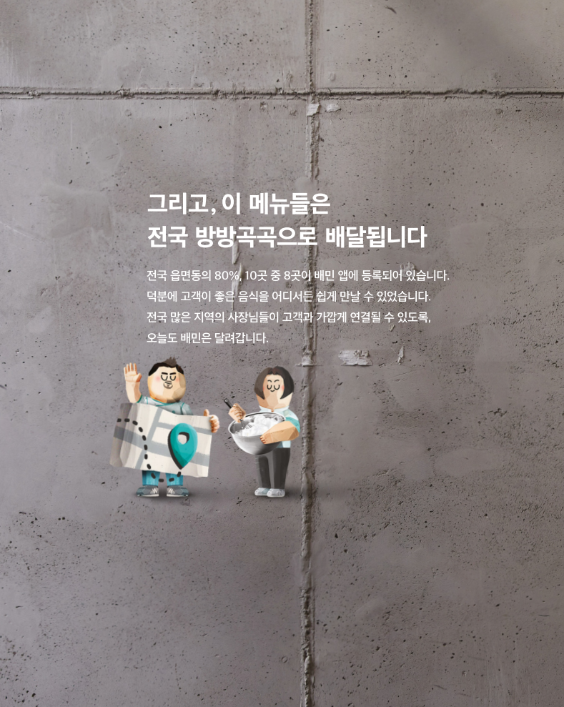

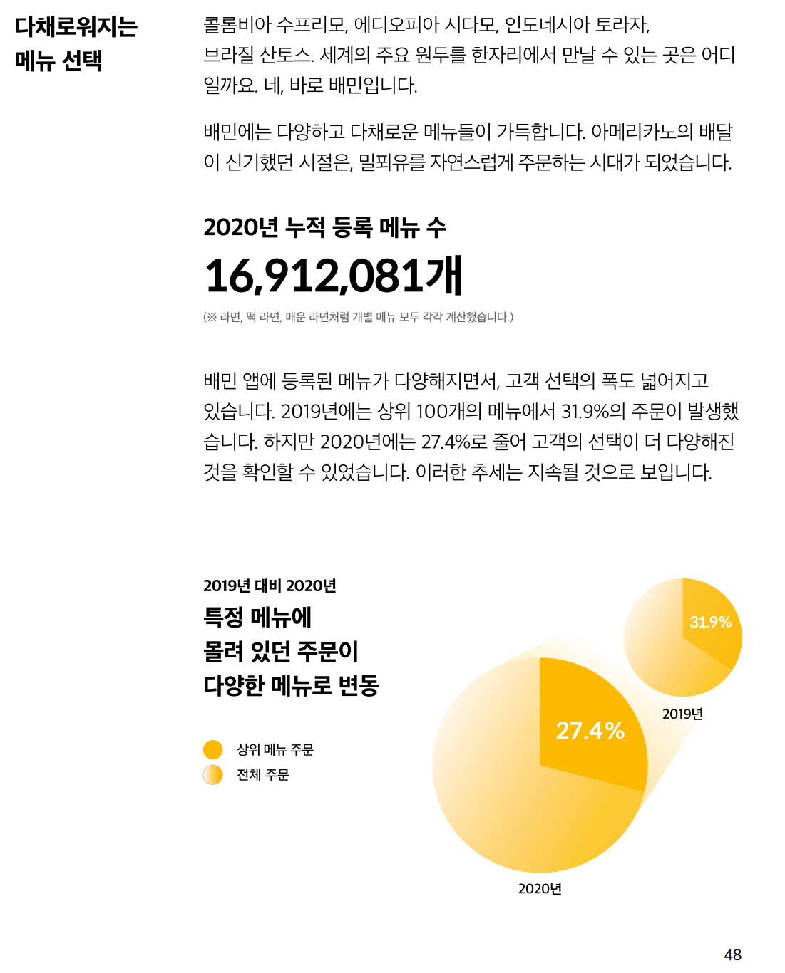
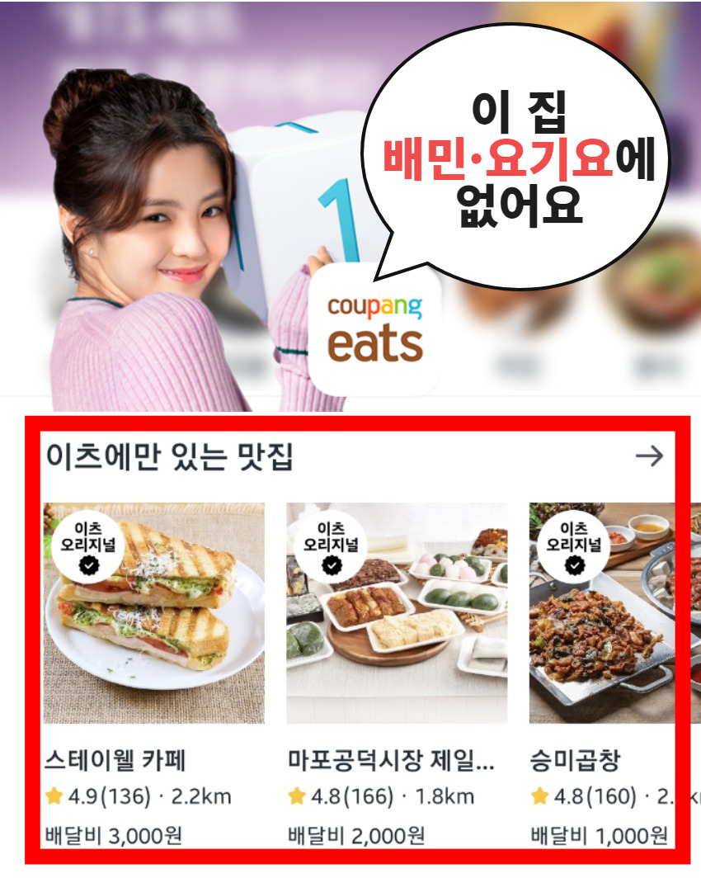
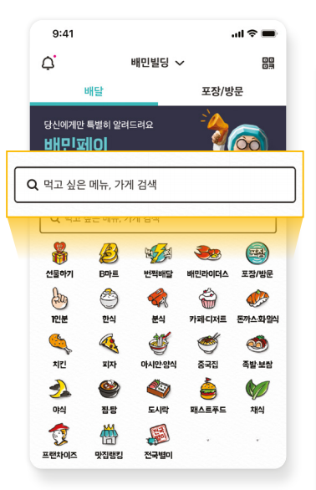
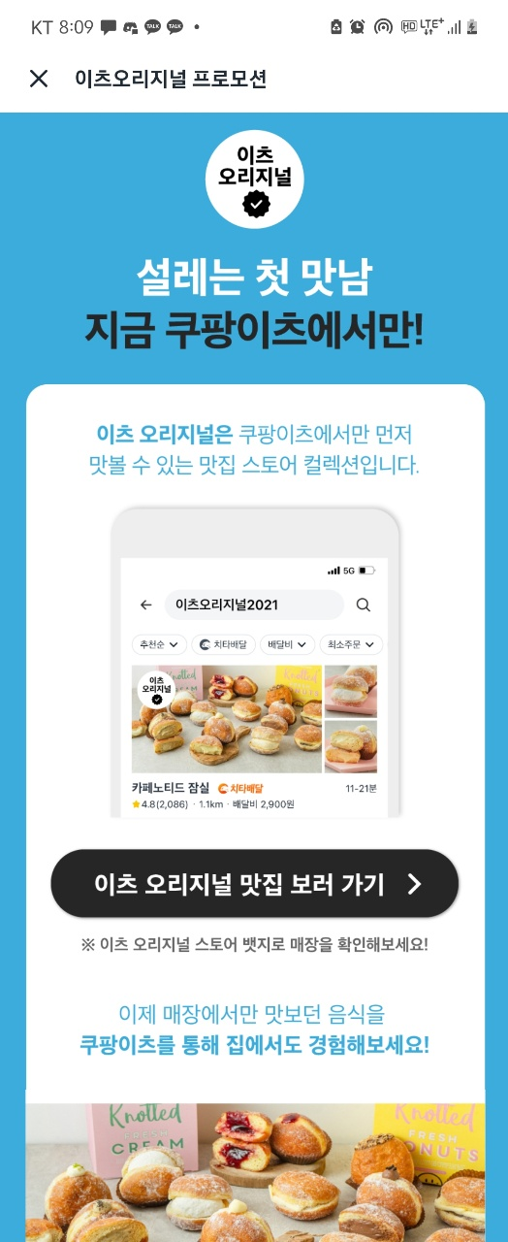




02
왜 유독 배민에게
더 불평하는 걸까요?
숫자가
맛을 대변하는 것은 아니니까.
둘째는 배달앱의 기본에 충실한 나머지 음식점 선택지가 가장 많다는 거야.
(음식점 개수에서만 경쟁을 펼치기 때문에 그렇다)
숫자가
맛을 대변하지 않으니까.
가맹점
차별화 경쟁
고민이
불편함으로
사실,
정보의 양으로부터 오는 불편함은
배민에만 해당되는 문제는 아닙니다.
치타배달 (단건배달 서비스) 을 앞세워 무서운 속도로 점유율을
높이고 있는 쿠팡이츠 역시 마찬가지 입니다.
쿠팡이츠는 2021년6월부터 프로모션 일환으로
이츠 오리지널을 운영하고 있습니다.
*(이츠 오리지널 : 다른 배달플랫폼에는 없는 음식점을 별도로 표시)
이를 통해,
배달 플랫폼들이 배달속도, 배달평가를 통한 배달 서비스 개선에서
[가맹점 차별화] 로 경쟁이 확대됨을 알 수 있죠.
배민 앱에 등록된 메뉴가 다양해지면서,
고객 선택의 폭이 넓어진 것은 사실입니다.
하지만, 배달 플랫폼들이 너도나도 많이 보여주기에만
집중하고 있는 것이 진정으로 사용자를 위한 걸까요?
송파구 방이동 44-2 우아한형제들
짜장면 142개
국밥 198개
치킨 1,870개

Slide 5
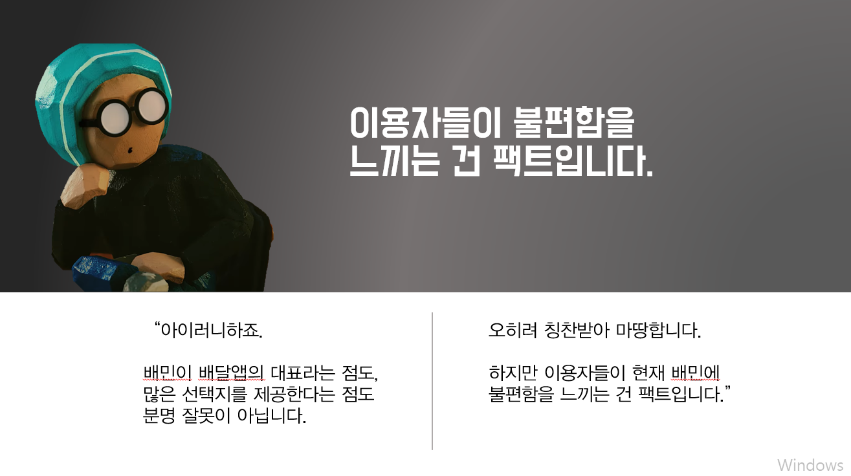
애니메이션

Slide 6
현재 사용자들은 너무 많은 음식점(선택지)로 인해서 선택의 갈등을 가지고 있고
정확하게 자신이 원하는 (좋아하는) 음식을 찾는데 어려움이 있어.
그리고 배민은 더 많은 가게를 ‘보여’주려고만 할 뿐 사용자의 ‘선택’을 돕고 있지 않아.
그게 과연 ,, ‘좋은 음식’을 잘 선택해서 먹고 싶은 배민 사용자들에게 최선을 다하는 걸까?
보여
주기 뿐
03
과연,
배민 사용자들에게
최선을 다하고 있을까요?
배민은 늘

Slide 7

04
우리가 같은
민족이라면
이제 배민은 사용자에게 가이드를 제공해야 합니다.
바로, ‘좋은음식’을 선택할 수 있게 말이죠.
더 이상,
지도에 찍혀 있는 가게 수가 경쟁력이 될 수 없어요.
배민은 방향을 바꿔야 할 때 입니다.
어렵지 않아요. 저희와 함께해봐요.
‘좋은음식’
가이드
우리는 사용자들에게 ‘좋은 음식’을 선택할 수 있는 가이드를 제공해야하는거야.
더 이상 지도상의 찍혀있는 가게 수가 경쟁력이 될 수 없어
이제는 사용자가 좋아할만한 음식, 음식점을 얼마나 정확하게 추천해줄 수 있는가가 관건인거야!
(근거 -> 설명을 해준다. )

Slide 8




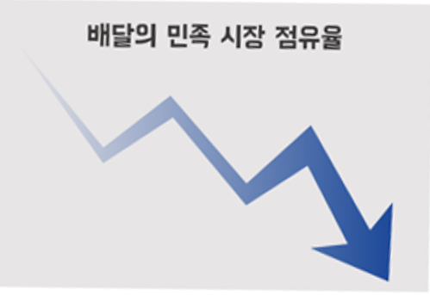
배민의
비전
바꿔버릴거다 냥 !

Slide 9


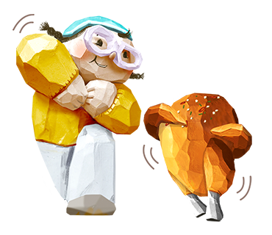


배민의
비전
2022.ver
우아한
형제들
비전
좋 하는음 을
먹고싶 에
식
곳
아
은
서

